Slide 1

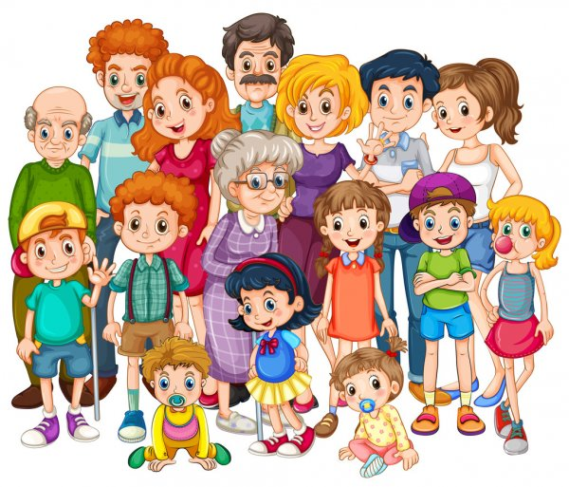
Українська мова
Сьогодні
Урок
№88
Розвиток зв’язного мовлення. Розповідаю про свою сім’ю

Slide 2

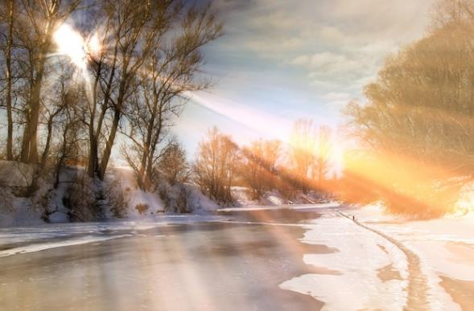


Сьогодні
Емоційне налаштування.
08.04.2022
***
Ось і все! Дзвенить дзвінок,
В гості йде до нас урок.
Сядьте зручно! Усміхніться
І на мене подивіться!

Slide 3

Сьогодні
Відгадування загадки.
08.04.2022
Це слово кожен знає,
Ні на що не проміняє!
До цифрі «сім» додам «я» -
Що вийде?
Сім'я.

Slide 4
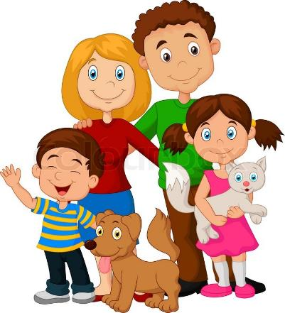
Сьогодні
Віршик-добавлянка.
08.04.2022
Без чого на білому світі Дорослим не прожить і дітям? Хто підтримає вас, друзі? Ваша дружная…
сім'я.

Slide 5
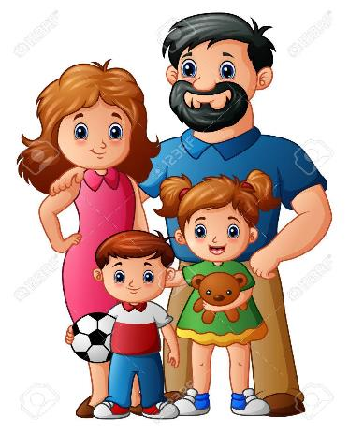
Сьогодні
Віршик-добавлянка.
08.04.2022
Мама, тато, брат і я —Разом ми одна…
сім'я.

Slide 6
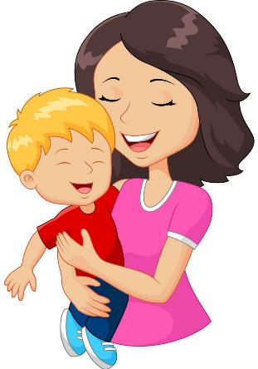
Сьогодні
Віршик-добавлянка.
08.04.2022
Хто миліше всіх на світі?
Кого дуже люблять діти?
На питання відповім прямо:
— Наймиліше наша…:
мама.

Slide 7
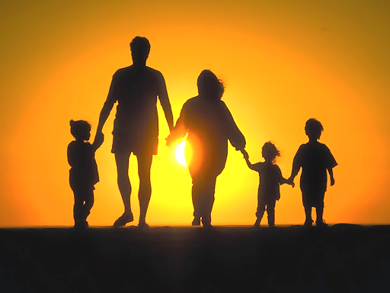
Сьогодні
Складіть павутинку до слова «сім'я».
08.04.2022
мама
сестра
тато
сім'я
брат
бабуся
дідусь

Slide 8


Сьогодні
Повідомлення теми уроку.
08.04.2022
Сьогодні на уроці ви будете продовжувати вчитись писати твори.
Ми поговоримо про вашу сім'ю, про те, що цікавого у вашій сім'ї.

Slide 9
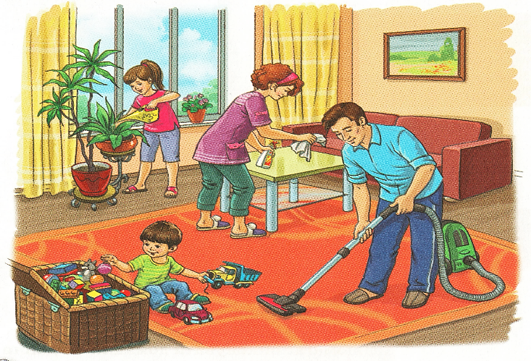
Сьогодні
Завдання 1. Розглянь малюнок. Розкажи, кого зобразила художниця.
Що ти можеш сказати про цю сім'ю.
08.04.2022
Розкажи, кого зобразила художниця. Що ти можеш сказати про цю сім'ю?

Slide 10
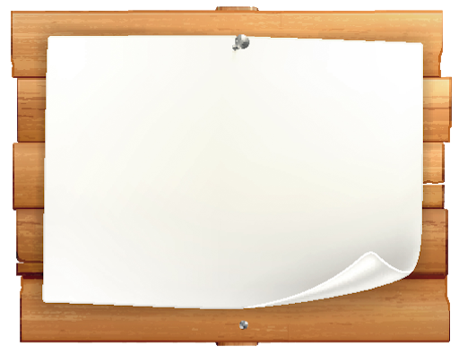
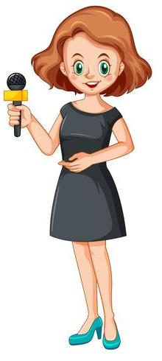
Сьогодні
Завдання 2. Розкажи про свою сім'ю за поданими запитаннями.
08.04.2022
Чи велика твоя сім'я?
Як звати членів твоєї сім'ї?
Хто де працює або чим займається?
Що ви робите разом?
Що цікавого ти хочеш повідомити про свою сім'ю?
Як тобі живеться у твоїй сімї?

Slide 11

Сьогодні
Завдання 4. Підготуйся написати розповідь про свою сім'ю. Прочитай слова у словниковій скарбниці. Підкресли ті, які підходять до твоєї розповіді.
08.04.2022
Словникова скарбниця
велика і дружна
невелика, але дружна
дружна і працьовита
складається з трьох осіб
налічує п'ять осіб

Slide 12
Сьогодні
Завдання 4. Підготуйся написати розповідь про свою сім'ю. Прочитай слова у словниковій скарбниці. Підкресли ті, які підходять до твоєї розповіді.
08.04.2022
Словникова скарбниця
старші члени сім'ї працюють
ходжу до школи
порається вдома
відводить до дитячого садка
увечері збираємося вдома
готуємо вечерю
накриваємо на стіл

Slide 13
Сьогодні
Завдання 4. Підготуйся написати розповідь про свою сім'ю. Прочитай слова у словниковій скарбниці. Підкресли ті, які підходять до твоєї розповіді.
08.04.2022
Словникова скарбниця
розповідаємо про свої справи
цікавимося про справи кожного
перевіряє домашні завдання
допомагає виконувати домашні завдання
граємо в лото
читаємо книжки
дивимося фільм

Slide 14
Сьогодні
Завдання 4. Підготуйся написати розповідь про свою сім'ю. Прочитай слова у словниковій скарбниці. Підкресли ті, які підходять до твоєї розповіді.
08.04.2022
Словникова скарбниця
допомагаємо мамі, бабусі
любимо сімейні свята
полюбляємо прогулянки на природі
разом проводимо вихідні
їздимо до бабусі й дідуся
влітку разом подорожуємо

Slide 15



Сьогодні
08.04.2022
Завдання 5. Напиши твір про свою сім'ю. Використай слова зі словникової скарбниці. Розпочни із заголовка.
Запам'ятай! Кожну частину тексту починай писати з нового рядка.
Моя сім'я
… … … … … .

Slide 16


Сьогодні
08.04.2022
Завдання 6. Прочитай свій твір. Якщо знайдеш помилки – виправ їх.
Прочитай свій твір. Якщо знайдеш помилки – виправ їх.

Slide 17
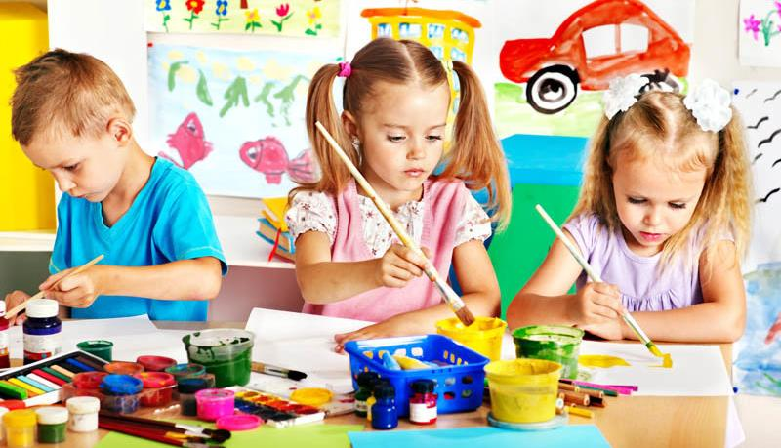
Сьогодні
Завдання 7. Намалюй кольоровими олівцями ілюстрацію
до своєї розповіді.
08.04.2022

Slide 18



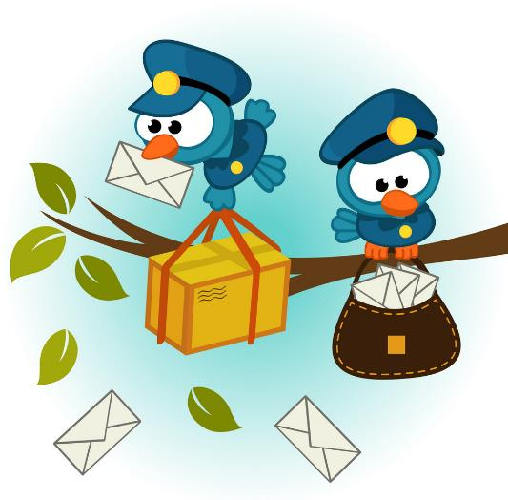









Сьогодні
08.04.2022
Рефлексія «Загадкові листи».
Обери лист, який ти хочеш відкрити
(для відкриття по листі варто натиснути)
Сьогодні
на уроці
я навчився/
навчилася…
На уроці
я запам’ятав/
запам’ятала…
Найкраще
мені вдалося…
Найбільше
мені сподобалося…
Урок
завершую з настроєм…
Труднощі виникали…

